Slide 1
λ – выражения в C++
Функторы, замыкания и функциональное программирование
К. Владимиров, Intel, $2018$ mail-to: konstantin.vladimirov@gmail.com

Slide 2
Базовые λ-выражения
Замыкания и захват
Типизация и связывание
Функциональная подсистема

Slide 3
Функции и функторы
Как в С, так и в C++, функция не является first-class object
int foo (int x) { тело функции }
foo = bar; // ошибка
Функтор это объект, который может быть использован как функция
Простейший функтор это указатель на функцию
int (*pfoo)(int) = &foo;
pfoo(1); // вызов foo(1)
pfoo = &bar; // ok, если сигнатура совпадает
Какие ещё функторы вы знаете?

Slide 4
Функции и функторы
Класс с перегружеными круглыми скобками
struct Foo { int operator() (int x) { тело функции } };
Foo foo;
foo(1);
Класс с перегруженным приведением к указателю на функцию (см. демо)
Указатель на функцию-член со странным синтаксисом вызова
Употребительно также называть функтором шаблон класса, используемый как функция времени компиляции, но это другой смысл слова.

Slide 5
Задача: abssort
void abssort(float *x, unsigned N) {
// отсортировать массив x по возрастанию модуля элементов
}
float test[] {-4.0f, -2.0f, 1.0f, 3.0f};
abssort (test, sizeof(test)/sizeof(float));
assert (test[0] == 1.0f && test[3] == -4.0f);

Slide 6
Решение: abssort через std::sort
struct abssort_predicate { bool operator ()(float a, float b) { return abs(a) < abs(b); } };
void abssort(float *x, unsigned N) { std::sort (x, x + N, abssort_predicate{}); }

Slide 7
Решение: abssort через std::sort
bool abssort_predicate (float a, float b) { return abs(a) < abs(b); }
void abssort(float *x, unsigned N) { std::sort (x, x + N, abssort_predicate); }
Даже отдельная функция раздражает, тем более, что она настолько проста.
Хотелось бы чего-то вроде:
std::sort (x, x + N, задать предикат прямо тут );

Slide 8
Решение: abssort через std::sort
Для простых функторов введён дополнительный механизм, объявления их на месте. Это механизм λ-выражений (lambda expressions).
std::sort (x, x + N, [](float a, float b) {
return abs(a) < abs(b);
});

Slide 9
Hello, lambda world
int main () { return [] () -> int { puts ("Hello!\n"); return 0; } (); }
Основные синтаксические конструкции

Slide 10
Hello, lambda world
int main () { return [] () -> int { puts ("Hello!\n"); return 0; } (); }
Основные синтаксические конструкции
[] – Спецификатор захвата (также начинает определение лямбды)

Slide 11
Hello, lambda world
int main () { return [] () -> int { puts ("Hello!\n"); return 0; } (); }
Основные синтаксические конструкции
[] – Спецификатор захвата
() – Список параметров
Например:
auto adder = [] (int x, int y) -> int { return x+y; }

Slide 12
Hello, lambda world
int main () { return [] () -> int { puts ("Hello!\n"); return 0; } (); }
Основные синтаксические конструкции
[] – Спецификатор захвата
() – Список параметров
-> – выводимый тип
Может быть опущен, если выводится из результата
return [] { puts ("Hello!\n"); return 0; } ();

Slide 13
Hello, lambda world
int main () { return [] () -> int { puts ("Hello!\n"); return 0; } (); }
Основные синтаксические конструкции
[] – Спецификатор захвата
() – Список параметров
-> – выводимый тип
{} – тело выражения

Slide 14
Hello, lambda world
auto main () -> int { auto func = [] { puts ("Hello!\n"); return 0; }; return func(); }
Основные синтаксические конструкции
[] – Спецификатор захвата
() – Список параметров
-> – выводимый тип
{} – тело выражения

Slide 15
([](){})();
is now legal C++

Slide 16
Обсуждение
λ-выражения это не функции
auto t = [](float x, float y) { return abs(x) < abs(y); };
Это скорее классы с перегруженным operator()
struct __closure_type_for_t {
bool operator () (float x, float y) { return abs(x) < abs(y); }
} t;

Slide 17
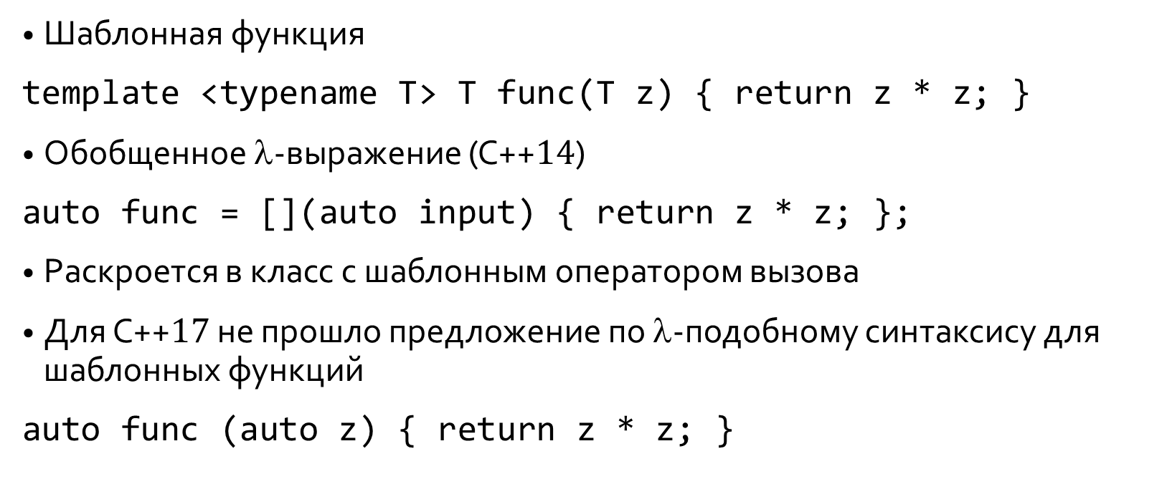
Обобщённые λ-выражения
Шаблонная функция
template <typename T> T func(T z) { return z * z; }
Обобщенное λ-выражение (C++$14$)
auto func = [](auto input) { return z * z; };
Раскроется в класс с шаблонным оператором вызова
Для C++$17$ не прошло предложение по λ-подобному синтаксису для шаблонных функций
auto func (auto z) { return z * z; }

Slide 18
Задача: пробрасывающая лямбда
forward<T>
T&&
<T>
auto fw_lambda = [](auto f, auto&& param) {
return f(std::forward<???>(param));
};
По сути это прозрачная оболочка:
template <typename F, typename T>
decltype(auto)
transparent (F f, T&& x) {
return f(forward<T>(x));
};

Slide 19
Решение: механика std::forward
auto fw_lambda = [](auto f, auto&& param) {
return f(std::forward<decltype(param)>(param));
};
Это работает как модифицированная оболочка:
template <typename F, typename T>
decltype(auto)
transparent (F f, T&& x) {
return f(forward<T&&>(x));
};
x is rvalue?
std::move(x)

Slide 20
Расширение: вариабельные лямбды
auto transparent = [](auto f, auto&&... param) {
return f(std::forward<decltype(param)>(param)...);
};
int bar (double d, int s);
transparent (bar, 1.0, 1);

Slide 21
Пример: "перегрузка" лямбд
Обычные функции могут быть перегруженными, но с лямбдами простой пример не работает
auto f = [](int i) { печатаем "forint" }; auto f = [](double d) { печатаем "fordbl" }; // Увы
Можно ли сымитировать "перегрузку"?
auto f = make_overload( [](int i) { печатаем "forint" }, [](double d) {печатаем "fordbl" }); f(3); f(3.0);

Slide 22
Реализация "перегрузки"
Первый вариант:
template <typename... F> struct overload : F... { overload(F... f) : F(f)... {} };
template <typename... F> auto make_overload(F... f) { return overload<F...>(f...); }

Slide 23
Реализация "перегрузки"
Первый вариант:
template <typename... F> struct overload : F... { overload(F... f) : F(f)... {} };
template <typename... F> auto make_overload(F... f) { return overload<F...>(f...); }
Увы, он не работает.
operator() каждого предка должен быть введен в контекст потомка using-объявлением (см. пример 05-simplicity.cc)

Slide 24
Менее наивный подход
template<typename F, typename... Fs> struct overload : F, overload<Fs...> { using F::operator(); using overload<Fs...>::operator(); overload(F&& f, Fs&&... fs) : F(move(f)), overload<Fs...>(move(fs)...) {} };
template<typename F> struct overload<F> : F { using F::operator(); overload(F&& f) : F(move(f)) {} };

Slide 25
Одно замечание к хвосту "рекурсии"
template<typename F, typename... Fs> struct overload : F, overload<Fs...>;
Интересно, что "рекурсия" раскрытий завершается специализацией
template<typename F> struct overload<F> : F { using F::operator(); overload(F&& f) : F(move(f)) {} };
Это "анти-CRTP" требуется, поскольку в C++ нет перегрузки классов. Класс с двумя шаблонными параметрами (F, Fs) не может быть "переобъявлен" с одним (F).

Slide 26
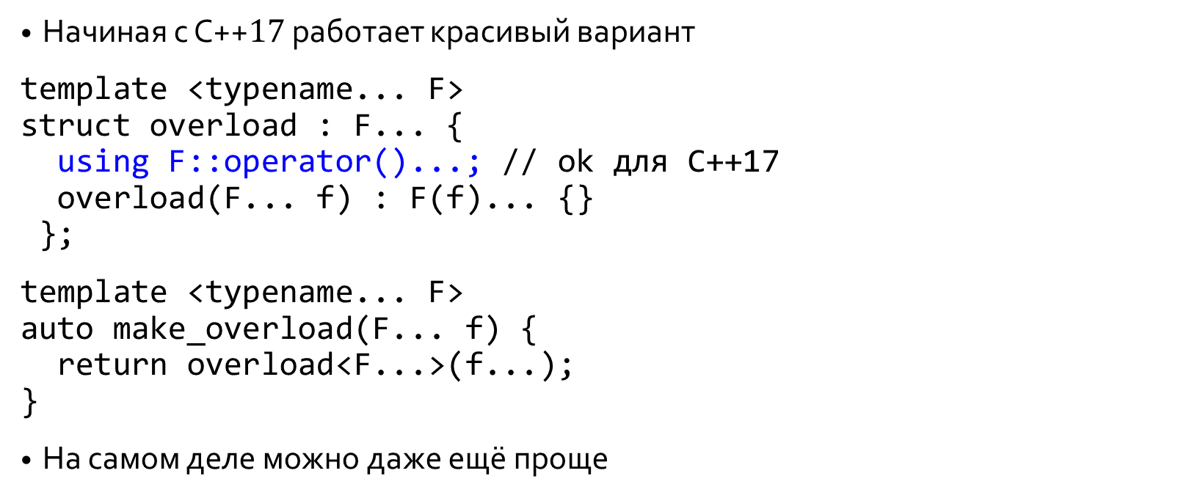
Красота нового стандарта
Начиная с C++$17$ работает красивый вариант
template <typename... F> struct overload : F... { using F::operator()...; // ok для C++17 overload(F... f) : F(f)... {} };
template <typename... F> auto make_overload(F... f) { return overload<F...>(f...); }
На самом деле можно даже ещё проще

Slide 27
Больше красоты нового стандарта
Нам не нужен make_overload так как у нас всегда есть deduction hints
template <typename... F> struct overload : F... { using F::operator()...; };
template<class... Ts> overload(Ts...) -> overload<Ts...>;
Теперь использование ещё симпатичней
auto f = overload { [](int i) { cout << "forint" << endl; }, [](double d) { cout << "fordouble" << endl; } };
f(3); f(3.0);

Slide 28
Обсуждение
Главным недостатком обобщённых λ-выражений против шаблонных функций является невозможность явно указать параметры
template <typename T> T idf (T x) { return x; }
auto result = idf <double> (1); // result == 1.0
В случае обобщённых λ-выражений всегда работает вывод типов
auto idl = [] (auto x) { return x; }
auto result = idl (1); // result == 1
Есть ли другие недостатки?

Slide 29
Constexpr lambdas
Первое что ещё может придти в голову это наличие constexpr функций
К счастью, в 2017 это поправили
auto AddEleven = [](int n) constexpr {return n + 11;};
constexpr auto ae = AddEleven(31);
static_assert(ae == 42, "");
Если этот пример кажется слишком тривиальным, можно найти и со звёздочкой

Slide 30
Пример со звёздочкой*
template <char... c> struct String {};
template <typename F, size_t ... I> constexpr auto string_builder(F f, index_sequence<I...>) { return String<f(I)...>{}; }
#define STRING_TYPE(x) \ string_builder([](size_t i) constexpr { return x[i]; }, \ make_index_sequence<sizeof(x)>{})
Формируем String<'n','o','n','s','e','n','s','e','\0'> как тип n.
auto n = STRING_TYPE("nonsense");
* пример взят из http://playfulprogramming.blogspot.com

Slide 31
Обсуждение
Представление λ-выражения как класса даёт перспективу на что-то большее
struct $0 {
может быть нечто большее здесь?
возвращаемый тип operator () ( аргументы ) { тело }
};

Slide 32
Базовые λ-выражения
Замыкания и захват
Типизация и связывание
Функциональная подсистема

Slide 33
Замыкания (closures)
Обобщенное λ-выражение, возвращающее свой аргумент:
auto Identity = [](auto x) { return x; };
assert (Identity(42) == 42);

Slide 34
Замыкания (closures)
Обобщенное λ-выражение, возвращающее класс-функтор, "запоминающий" аргумент выражения и далее возвращающий всегда его:
auto IdentityF = [](auto x) { struct Closure { decltype(x) x_; decltype(x) operator() () { return x_; } }; return Closure {x}; };
auto t = IdentityF(42);
assert (t() == 42);

Slide 35
Замыкания (closures)
Обобщенное λ-выражение, возвращающее свой аргумент:
auto Identity = [](auto x) { return x; };
Обобщенное λ-выражение, возвращающее λ-выражение, "запоминающее" её аргумент и всегда возвращающее его:
auto Unit = [](auto x) {
return [=]() { return x; }; // struct Closure.$0 { .....
};
[=] это спецификатор захвата всего контекста по значению.

Slide 36
Пример: каррирование
Основная идея: частичная подстановка аргументов
auto add = [](auto x, auto y) { return x + y; }
auto add4 = curry(add, 4);
assert (add4(11) == 15);

Slide 37
Пример: каррирование
Реализация:
template <typename Function, typename... Arguments> auto curry(Function function, Arguments... args) { return [=](auto... rest) { return function(args..., rest...); } }
Частичная подстановка аргументов здесь работает слева направо
auto fam = [](auto x, auto y, auto z) { return x * (y + z); };
auto fam3 = curry(fam, 3); // 3 * (y + z)
auto fa2m3 = curry(fam, 3, 2); // 3 * (2 + z)

Slide 38
Главное правило захвата
Захватывается только локальный нестатический контекст, видимый в точке захвата
int g = 1;
int foo (int b) { int x = 2; static int a = 3; if (b == 4) { int y = 5; auto lam = [=] { return x + y + a + b + g; }; // здесь изменения x, y, b уже не изменят результат // зато изменения a и g -- изменят cout << lam() << endl;

Slide 39
Виды захвата
Захват по значению (по ссылке)
auto fval = [a, b](int x) { return a + b*x; };
auto fref = [&a, &b](int x) { return a + b*x; };

Slide 40
Виды захвата
Захват по значению (по ссылке)
Захват по изменяемому значению (по изменяемой ссылке)
auto fmval = [a](int x) mutable { a += x; };
auto fmref = [&a](int x) mutable { a += x; };

Slide 41
Виды захвата
Захват по значению (по ссылке)
Захват по изменяемому значению (по изменяемой ссылке)
Захват всего контекста по значению (всего контекста по ссылке)
auto faval = [=](int x) { return a + b*x; };
auto faref = [&](int x) { return a + b*x; };
auto fmaval = [=](int x) mutable { a += b*x; };
auto fmaref = [&](int x) mutable { a += b*x; };

Slide 42
Виды захвата
Захват по значению (по ссылке)
Захват по изменяемому значению (по изменяемой ссылке)
Захват всего контекста по значению (всего контекста по ссылке)
Захват по значению (по ссылке) с переименованием (С++14)
auto freval = [la = a](int x) { return la + x; };
auto freref = [&la = a](int x) { return la + x; };

Slide 43
Виды захвата
Захват по значению (по ссылке)
Захват по изменяемому значению (по изменяемой ссылке)
Захват всего контекста по значению (всего контекста по ссылке)
Захват по значению (по ссылке) с переименованием (С++14)
Смешанный захват
auto fmixcap = [=, &la = a](int x) mutable { la += x + b; };

Slide 44
Захват в теле класса
struct Foo { int x_; void func () { [x_] () mutable { x_ += 3; } (); // FAIL [&x_] () mutable { x_ += 3; } (); // FAIL
[=] () mutable { x_ += 3; } (); // OK [&] () mutable { x_ += 3; } (); // OK
[this] () mutable { x_ += 3; } (); // OK
Это работает, поскольку полный захват захватывает this.

Slide 45
Обсуждение
// действуем в локальном контексте
int x = 5;
[&captured = &x] () mutable { captured += 3; } ();
assert (x == ???);
Вопросы:
Всё ли скомпилируется?
Чему будет равен x?

Slide 46
Обсуждение
// действуем в локальном контексте
int x = 5;
[&captured = &x] () mutable { captured += 3; } ();
assert (x == ???);
Ответы:
Нет, так делать нельзя
Попытка изменить адрес локальной переменной могла бы привести к непредсказуемым результатам

Slide 47
Задача: локальный контекст
auto factory (int parameter) { static int a = 0; return [=] (int argument) { static int b = 0; a += parameter; b += argument; return a + b; } }
auto func1 = factory(1); auto func2 = factory(2);
cout << func1(20) << " " << func1(30) << " " << func2(20) << " " << func2(30) << endl;

Slide 48
Решение: локальный контекст
func2
auto factory (int parameter) { static int a = 0; return [=] (int argument) { static int b = 0; a += parameter; b += argument; return a + b; } }
auto func1 = factory(1); auto func2 = factory(2);
cout << func1(20) << " " << func1(30) << " " << func2(20) << " " << func2(30) << endl;
func1
parameter = 1
parameter = 2
a
1
2
4
6
b
20
50
70
100

Slide 49
Constexpr захват
Наличие захвата также создаёт фантастические возможности для λ-выражений времени компиляции
constexpr auto getFactorializer = []{ unsigned int optimization[6] = {1, 1, 2, 6, 24, 120};
auto FacImpl = [=](auto fac, unsigned n){ if (n <= 5) return optimization[n]; return n * fac(fac, n-1); };
return [=](int n){ return FacImpl(FacImpl, n); }; };
Все ли видят режущую глаз нехватку нормальной рекурсии в этом коде?

Slide 50
Базовые λ-выражения
Замыкания и захват
Типизация и связывание
Функциональная подсистема

Slide 51
Типизация λ-выражений
λ-выражение без захвата неявно приводится к указателю на функцию
typedef int (*fptr_t)();
int test() { fptr_t fptr = [] { return 2; }; return fptr(); }
Это происходит за счёт оператора приведения типа в её замыкании
Обсуждение: почему такого не происходит для λ-выражений с захватом?

Slide 52
Типизация λ-выражений
Что делать когда контекста неявного приведения нет?
template <typename T> T apply (T(*f)());
apply ([] { return 2; }); // FAIL

Slide 53
Типизация λ-выражений
Что делать когда контекста неявного приведения нет?
template <typename T> T apply (T(*f)());
apply ([] { return 2; }); // FAIL
Можно привести явно
apply (static_cast<fptr_t>([] { return 2; })); // OK
Можно использовать идиому "positive lambdas"
apply (+[] { return 2; }); // OK

Slide 54
Единая типизация замыканий
auto harder_test(int x, int y){ return [&x, &y] { return x + y; }; }
Тут не вполне ясно что такое auto.

Slide 55
Единая типизация замыканий
auto harder_test(int x, int y){ return [&x, &y] { return x + y; }; }
Тут не вполне ясно что такое auto.
function<int ()> harder_test(int x, int y){ return [&x, &y] { return x + y; }; }
std::function<сигнатура> это единый тип к которому приводятся все замыкания с данной сигнатурой
Ключевое слово "приводятся"

Slide 56
Применение std::function
Рекурсия для λ-выражений :
function<int (int)> factorial = [&] (int i) { return (i == 1) ? 1 : i * factorial(i - 1); };
Почему тут не сработает auto?
Зачем тут захват [&] контекста?
Что будет если сделать захват по значению?

Slide 57
Информация о конкретном типе
Механизм std::function унифицирует типы замыканий
Информация о реальном типе возвращается через target_type
int f (int);
function<int(int)> fn1(f), fn2 ([](int a) {return -a;}), fn3 ([x](int a) {return x-a;}); cout << fn1.target_type().name() << endl << fn2.target_type().name() << endl << fn3.target_type().name() << endl;

Slide 58
Обсуждение
Большая разница между двумя строчками:
auto closure = [x](int a) {return x-a;};
function<int(int)> func = [x](int a) {return x-a;};

Slide 59
Пример: уменьшение связности
class ISurface;
class ViewPort { /* ??? */ callback;
public: pollres poll (); static ViewPort *QueryViewPort (int w, int h, /* ??? */ c); };
Использование:
ViewPort *v = ViewPort::QueryViewPort (xsize, ysize, draw_function);
while (v->poll () == pollres::PROCEED) // тут что-то происходит

Slide 60
Пример: уменьшение связности
class ISurface;
class ViewPort { function<void(ISurface*)> callback;
и так далее
Использование:
auto draw_function = [&parm1, &parm2] (ISurface *s) { draw_real (s, parm1, parm2); };
ViewPort *v = ViewPort::QueryViewPort (xsize, ysize, draw_function);

Slide 61
Провисание ссылок на контекст
function<void()> f;
{ Monitor m; auto k = [&mref = m] { cout << "m = " << m << endl; }; f = k; }
f(); // Boom!

Slide 62
Идея nocopy захвата
struct NC{ NC() = default; NC(NC const&) = delete; NC& operator=(NC const&) = delete; NC(NC&&) = default; };
#define nocopy nocopy_value_ = NC()
function<void()> f; { Monitor m; auto k = [nocopy, &mref = m] { cout << "m = " << m << endl; }; // f = k; // compilation error }

Slide 63
Обсуждение
С точки зрения возможного провисания ссылок, "захват всего" кажется уже не такой хорошей идеей.

Slide 64
Связывание
Простой вариант: каррирование возвращается
void f (int, int, int); function<void()> f_call = bind (f, 1, 2, 3); f_call (); // Equivalent to f (1, 2, 3)

Slide 65
Связывание
Простой вариант: каррирование возвращается
void f (int, int, int); function<void()> f_call = bind (f, 1, 2, 3); f_call (); // Equivalent to f (1, 2, 3)
Преимущество: std::placeholders
using std::placeholders::_1;
function<void(int)> f_call = bind (f, 1, _1, 3); f_call (2); // f (1, 2, 3)

Slide 66
Пример: обращение списка аргументов
using namespace std::placeholders; // for _1, _2, .....
void f (int x, int y, int z);
auto f_rev = bind (f, _3, _2, _1);
assert (f_rev (10, 20, 30) == f (30, 20, 10));

Slide 67
Упражнение
void f(int n1, int n2, int n3, const int& n4, int n5) { cout << n1 << ' ' << n2 << ' ' << n3 << ' ' << n4 << ' ' << n5 << endl; }
using namespace std::placeholders;
int n = 7;
auto f1 = bind(f, _2, _1, 42, cref(n), n);
n = 10;
f1(1, 2, 1001); // что на экране?

Slide 68
Упражнение: ответ
void f(int n1, int n2, int n3, const int& n4, int n5) { cout << n1 << ' ' << n2 << ' ' << n3 << ' ' << n4 << ' ' << n5 << endl; }
using namespace std::placeholders;
int n = 7;
auto f1 = bind(f, _2, _1, 42, cref(n), n);
n = 10;
f1(1, 2, 1001); // 2, 1, 42, 10, 7

Slide 69
Заглядывая вперед
uniform_int_distribution<> d(0, 10);
default_random_engine e;
function<int()> rnd = bind(d, e);

Slide 70
Обсуждение
Майерс не советовал использовать bind
uniform_int_distribution<> d(0, 10);
default_random_engine e;
function<int()> rnd = [=]() { return d(e); }

Slide 71
Базовые λ-выражения
Замыкания и захват
Типизация и связывание
Функциональная подсистема

Slide 72
Унифицированная запись функций
Привычный синтаксис
auto foo (double, float, long long) -> int;
Но с учетом каррирования и bind, возможно частичное применение
curry (foo, 1.0) -> функция auto (float, long long) -> int
С учётом всех частичных применений, сигнатура функции
foo :: double -> float -> long long -> int
Это не корректный C++ код но он удобен для объяснения некоторых вещей

Slide 73
Последовательность исполнения
y = buz (foo(), bar())
x = foo(); z = bar(); y = buz(x, z); // State
x = foo() && z = bar() && y = buz(x, z); // Maybe
x = foo() ⇒ z = bar() ⇒ y = buz(x, z); // General monad

Slide 74
Монады
Монада вообще требует трёх функций:
(>>=) :: m a -> (a -> m b) -> m b
(>>) :: m a -> m b -> m b (по умолчанию a >> b = a >>= \_ -> b)
wrapup :: a -> m a
Должны соблюдаться три монадических закона
wrapup a >>= k == k a
m >>= wrapup == m
m >>= (\x -> k x >>= h) == (m >>= k) >>= h
Основная идея (wrapup a) >>= f1 >>= f2 >>= f3 >> f4

Slide 75
Нетривиальные монады: continuation
Базовое вычисление
foo(bar(x,y), z)

Slide 76
Нетривиальные монады: continuation
Вычисление с остатком вычислений
auto rest = [](auto a) { foo(a, z); }; rest(bar(x, y));

Slide 77
Нетривиальные монады: continuation
Вычисление с остатком вычислений
auto rest = [](auto a) { foo(a, z); }; rest(bar(x, y));
Разворачиваем наоборот
auto rest = [](auto a) { a(bar(x, y)); }; rest(bind(foo, _1, z));
В общем случае (a -> b) -> b это Cont b a
Применение m >>= k это вычисление k (m)
Известны реализации task scheduling (см. доклад Ivan Čukić на QtDD'13)* и прочие примеры для работы в IoC контекстах
* https://www.youtube.com/watch?v=LSCamsfwYQU

Slide 78
Нетривиальные монады: list
Для монады List, состоянием является список элементов
Применение к этому списку операции, разворачивающей каждый элемент в новый (возможно пустой) список это поэлементное применение с конкатенацией списков
(>>=) :: List of a -> (a -> List of b) -> List of b
Система может* жить на std::list, но можно использовать всё что угодно с поведением как у списка
* http://blog.shaynefletcher.org/2015/10/list-comprehensions-in-c-via-list-monad.html

Slide 79
Функциональный список
auto List = [](auto ... xs) { return [=](auto access) { return access(xs...); }; };
auto head = [](auto xs) { return xs([](auto first, auto ... rest) { return first; }); };
auto tail = [](auto xs) { return xs([](auto first, auto ... rest) { return List(rest...); }); };
auto length = [](auto xs) { return xs([](auto ... z) { return sizeof...(z); }); };
auto three = length(List(1, '2', "3"));

Slide 80
Fmap
Функтор fmap: применяет функцию (первый аргумент) к списку (второй аргумент) поэлементно.
fmap: (a -> b) -> list[a] -> list[b]
auto fmap = [](auto func) { return [func] (auto alist) { return alist([func](auto ... xs) { return List(func(xs)...); }); }; };
auto twice = [](auto i) { return 2*i; }; auto l1 = List(1, 2, 3, 4); auto l2 = fmap(twice)(l1);

Slide 81
Домашняя наработка
Функтор flatmap: применяет функцию к списку поэлементно, но результат каждой функции список, а общий результат – единый список, сконкатенированный из полученных
flatmap: (a -> list[b]) -> list[a] -> list[b]
auto flatmap = [](auto func) { return [func](auto alist) { return alist([func](auto... xs) {return flatten(func, xs...);}); }; };
Дома: написать функцию flatten auto pair = [](auto i) { return List(-i, i); }; auto l4 = List(1, 2, 3); auto l5 = flatmap(pair)(l4);

Slide 82
Итоговая монада
template <class LIST, class Func> auto operator > (LIST l, Func f) { return fmap(f)(l); }
template <class LIST, class Func> auto operator >= (LIST l, Func f) { return flatmap(f)(l); }
auto l7 = List(1, 2, 3) >= pair > print;

Slide 83
Обсуждение
Можем ли мы здесь применить constexpr лямбды и перенести все вычисления на этап компиляции?

Slide 84
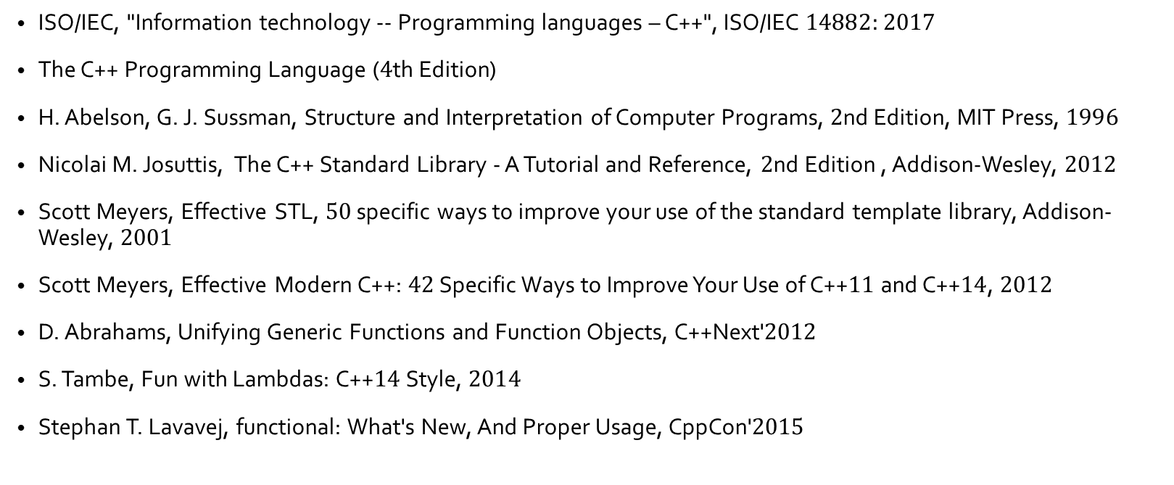
Литература
ISO/IEC, "Information technology -- Programming languages – C++", ISO/IEC $14882:2017$
The C++ Programming Language ($4$th Edition)
H. Abelson, G. J. Sussman, Structure and Interpretation of Computer Programs, $2$nd Edition, MIT Press, $1996$
Nicolai M. Josuttis, The C++ Standard Library - A Tutorial and Reference, $2$nd Edition , Addison-Wesley, $2012$
Scott Meyers, Effective STL, $50$ specific ways to improve your use of the standard template library, Addison-Wesley, $2001$
Scott Meyers, Effective Modern C++: $42$ Specific Ways to Improve Your Use of C++$11$ and C++$14$, $2012$
D. Abrahams, Unifying Generic Functions and Function Objects, C++Next'$2012$
S. Tambe, Fun with Lambdas: C++$14$ Style, $2014$
Stephan T. Lavavej, functional: What's New, And Proper Usage, CppCon'$2015$

